Slide 1
Chatbot
El chatbot es un chat con acciones automatizadas para interpretar las consultas de los usuarios, esta interacción puede ser de diversas maneras: texto, botones, audio, imágenes. Sus objetivos son, por una parte brindar una solución inmediata según lo que el usuario necesita, por otra parte, que la interacción sea lo más humana posible. Según los resultados de las estadísticas del año 2016, la fomentación del chatbot ha logrado descongestionar los centros de atención al cliente y su interacción tiene un éxito superior al 80%. Los chatbots más populares son: Jarvis, Siri, Alexa, Google Now, Cortana.

Slide 2
Chatbot
Las interacciones se dividen en:
Basados en reglas La implementación esta pensada en la anticipación de las interacciones, las opciones son amplias para el usuario, rápidas en respuestas y entradas mínimas de interacción.
Inteligencia Artificial Recompilan información y analiza el contexto del usuario para ofrecerle respuestas, actúa en consecuencia del usuario, las opciones que ofrecen son estrechas, más lentas pero, brindando un lenguaje más humano.

Slide 3
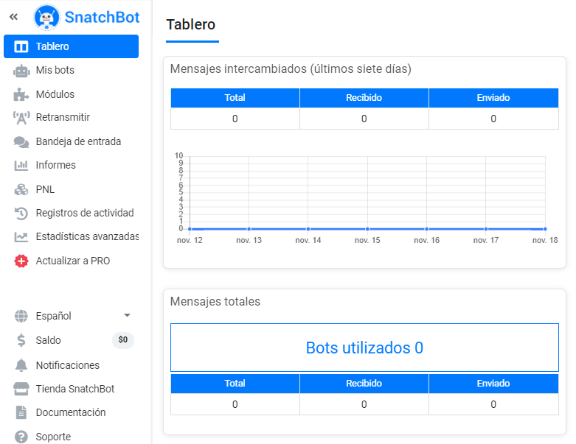
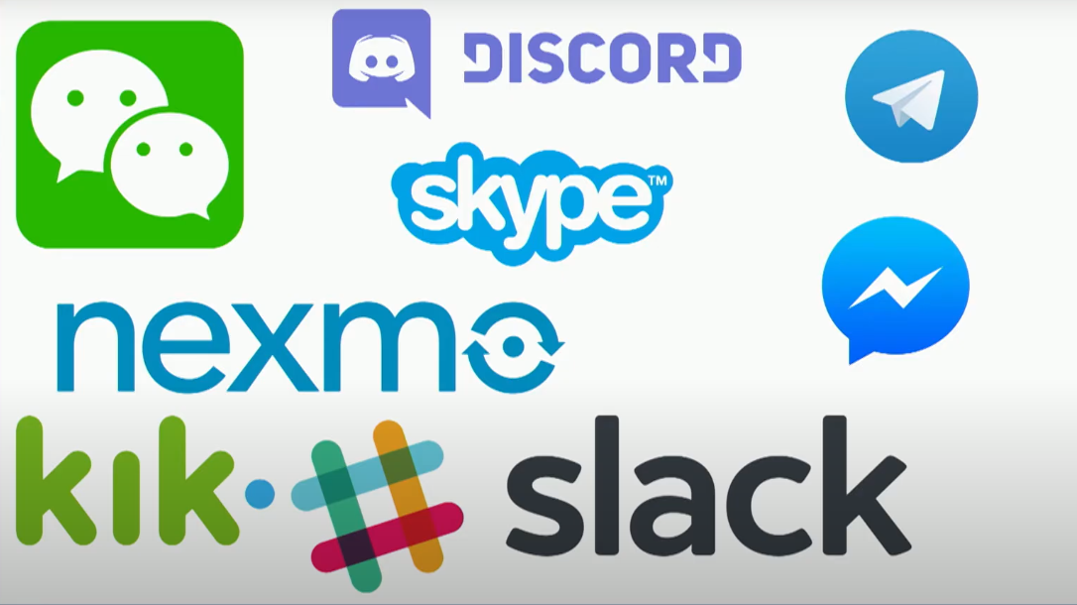
¿Por qué botman?
Después de largas búsquedas, nos encontrábamos con chatbots populares como ManyChat, Chatfuel, Zendesk, Snatchbot, etc. Por más que su creación de chatbot sea amigable, cómoda,bajo costo y con lenguaje natural, no se logra la manipular el código.
Botman nos brinda una documentación para conectar interfaces de programación de aplicaciones ‘API’, podemos agregar extensiones que Botman nos brinda y manipular los datos para realizar consultas en la base de datos, y solo necesitamos ‘Composer’ que es el gestor de dependencias.

Slide 4
Botman
BotMan es una biblioteca PHP independiente del marco que está diseñada para simplificar la tarea de desarrollar bots innovadores para múltiples plataformas de mensajería, incluyendo Slack, Telegram, Microsoft Bot Framework, Nexmo, HipChat, Facebook Messenger y WeChat. La manipulación de estos datos puede ser gestionada a través de la extensión middleware. Middleware o “Lógica de intercambio de información entre aplicaciones” es un software que asiste a una aplicación para comunicarse con otras aplicaciones, o paquetes de programas, redes, hardware o sistemas operativos otorgando un gran entorno de trabajo.

Slide 5
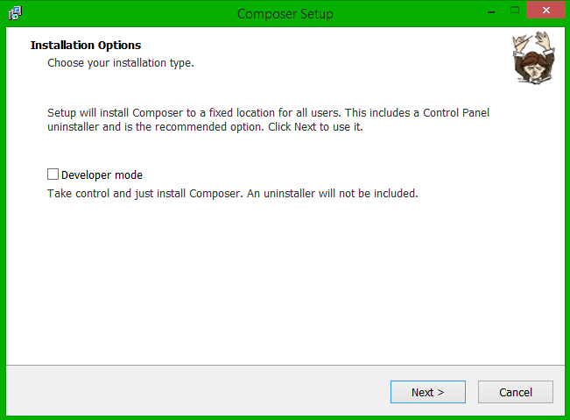
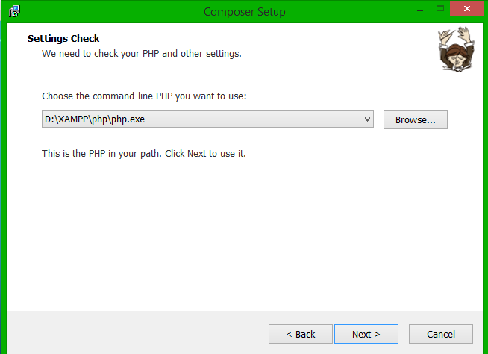
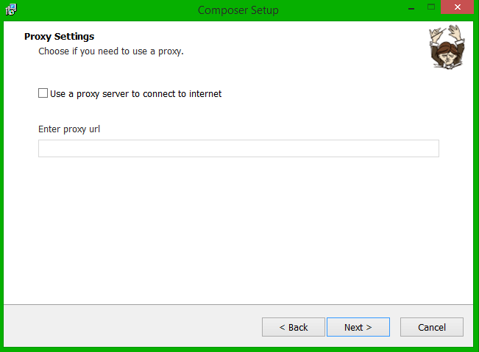
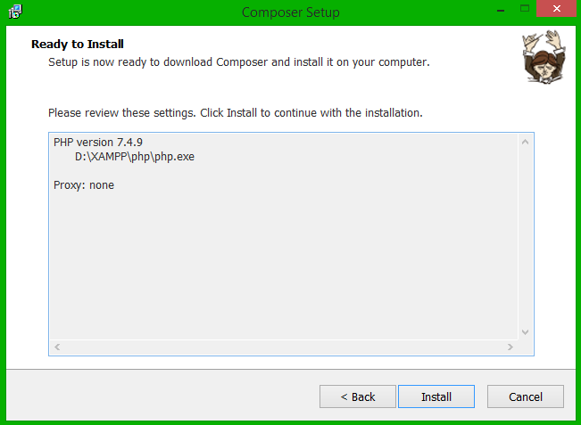
Instalación
Paso_1: Instalamos ‘Composer’ desde el archivo ejecutable https://getcomposer.org/Composer-Setup.exe y luego. Ejecutamos como administrador, (para todos los usuarios).
Solo le buscamos nuestro damos archivo php.exe en Next. (../XAMPP/php/php.exe)
Solo le Por último damos le damos al botón en Next. Install…
y al botón Finish.

Slide 6
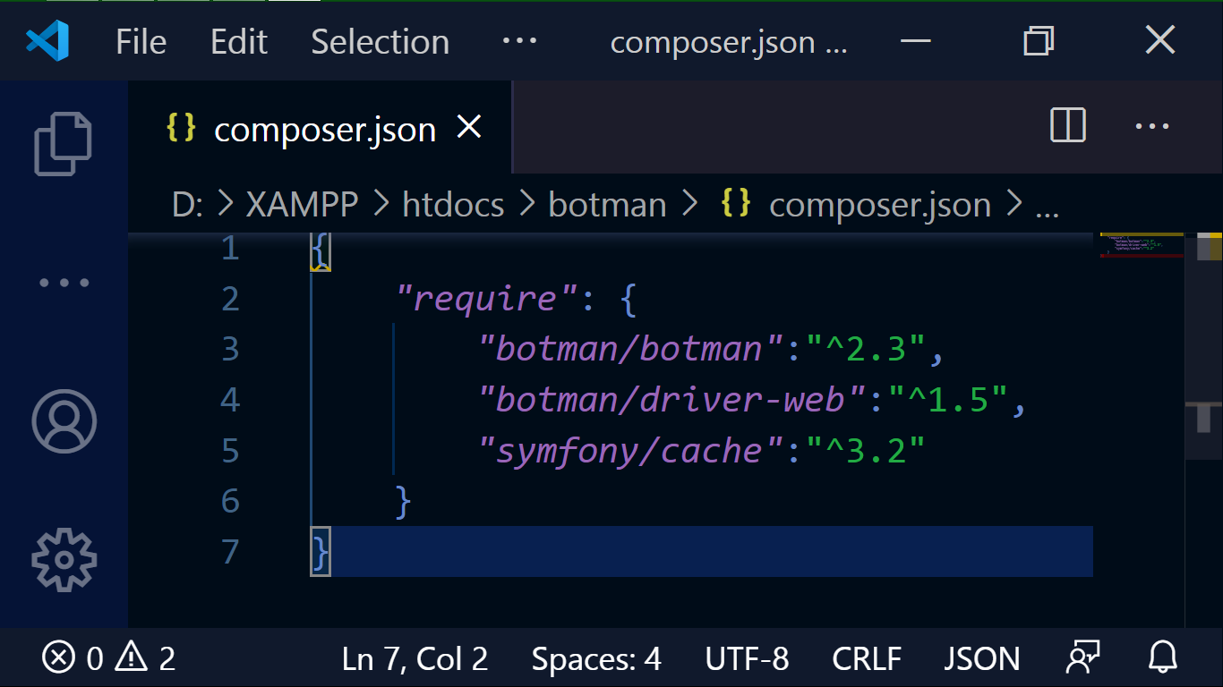
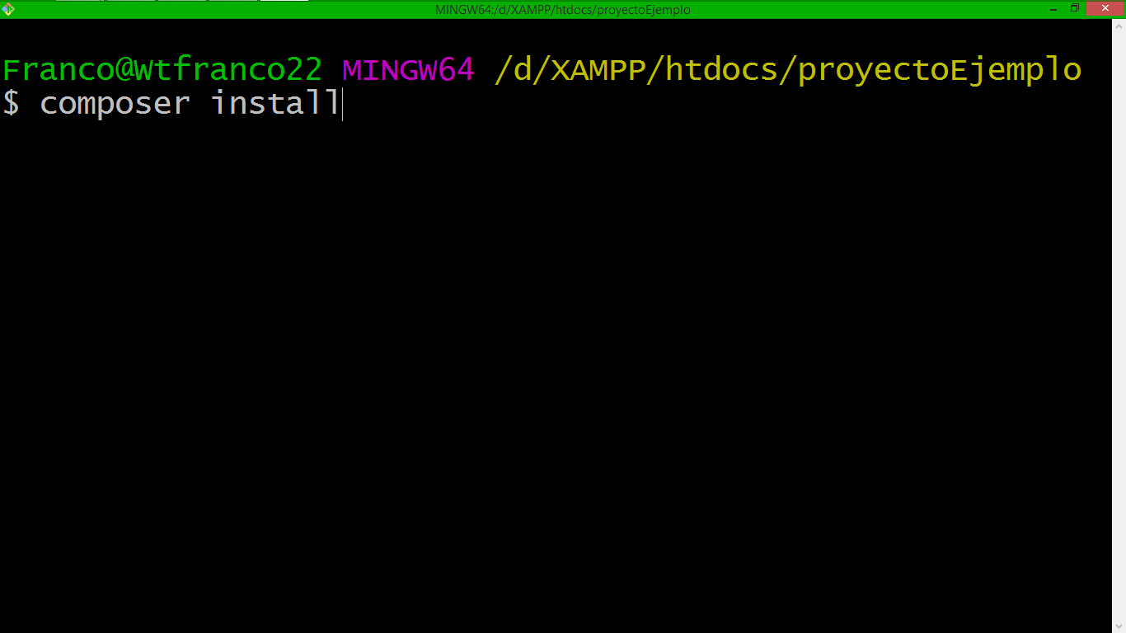
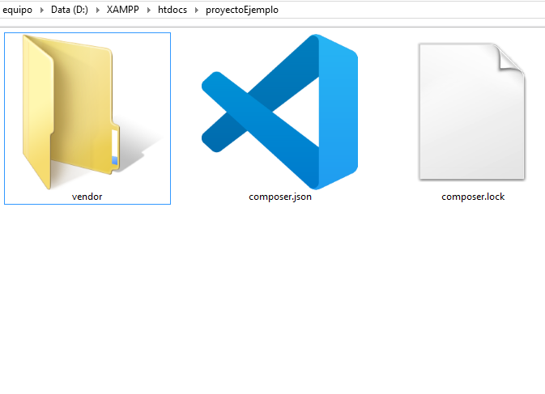
Instalación
Paso_2: Creamos un archivo composer.json en la carpeta del nuevo proyecto, el código de composer.json es el siguiente. Luego hay un aviso ejecutamos de archivo desde el bloqueado comando pero no influye
Como resultado vamos a tener una carpeta vendor, esta carpeta va a contener todas las clases necesarias que puedas utilizar o no, ya que facilita la búsqueda de las clases si es que se quiere manejar en distintas mensajerías.

Slide 7
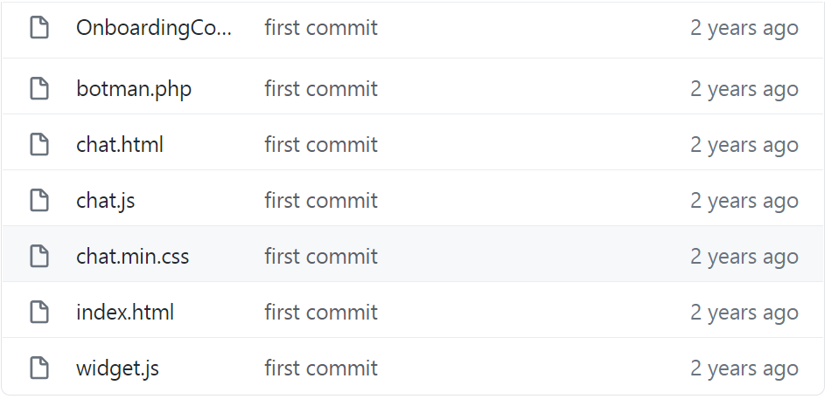
Instalación
Paso_3: Vamos a buscar los archivos para la interfaz de botman a github, accedemos directamente a la descarga https://github.com/gomeschristopher/botman/archive/master.zip
Vamos a trabajar con estos archivos, index.html se encuentra los script para incorporar a nuestro proyecto, widget.js son las funciones de vista que nuestro chat refleja en la pagina web, en el archivo chat.html es el marco sobre el cual se mostrara el chat y el más importante es el archivo botman.php que es donde inicializa el objeto botman, realiza sus llamados, métodos, entre otros.

